Slide 1
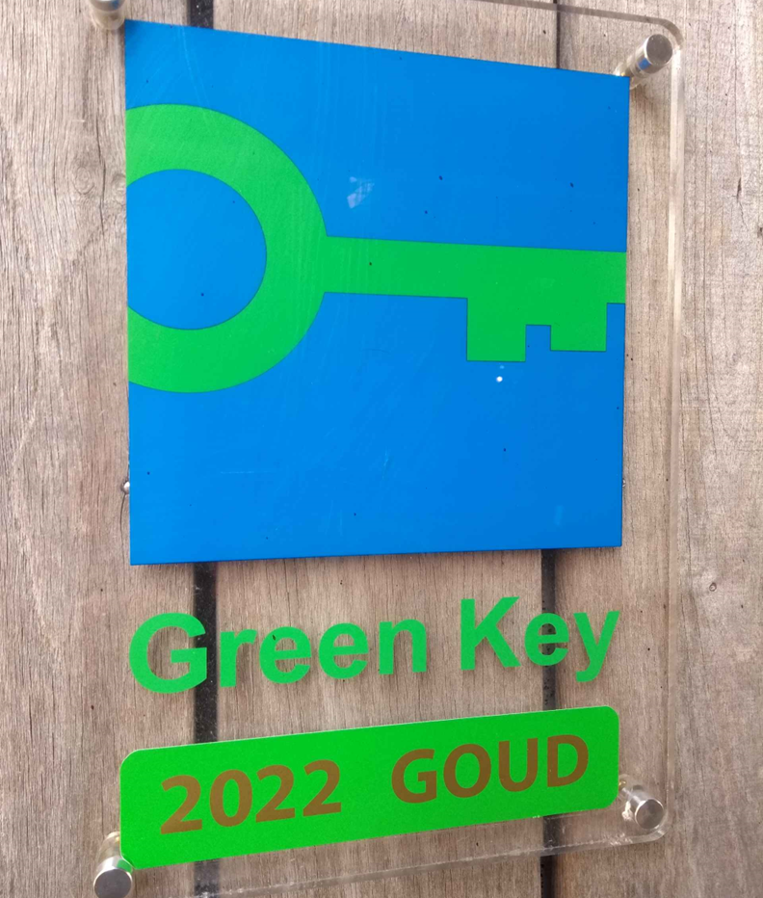
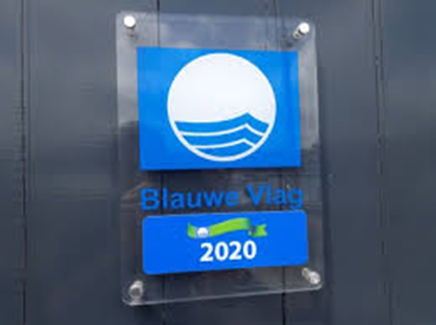
Verduurzamen Vakantieparken en jachthavens Utrecht Informatiebijeenkomst 4 Februari 2025

Slide 2
Verduurzamen Vakantieparken Utrecht Voorstelronde Johan Kaspers
Wie ben je?
Hoe ziet jouw vakantiepark eruit?

Slide 3
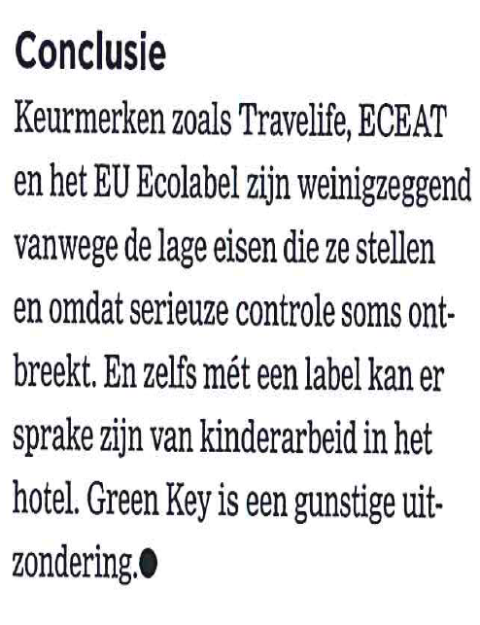
Waarom een keurmerk?
Een keurmerk is geen doel
Het is een definitie / lat
Meetbaar en gecontroleerd
Green Washing tegengaan

Slide 4
Verduurzamen Vakantieparken Utrecht Laska Hurenkamp – Projectmanager KMVK

Slide 5
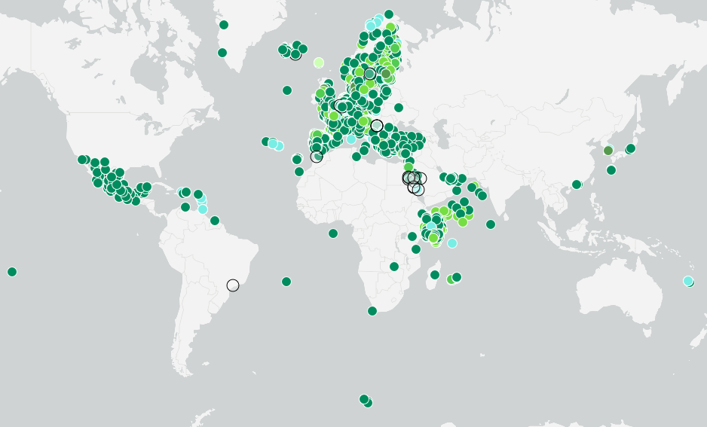
Green Key en Blue Flag: wereldwijde familie
77 landen
Green Key & Blue Flag
Young reporters for the Environment
Ecoschools
Learning about Forests (leaf)

Slide 6
Green Key & Blauwe Vlag Nederland
Uitgevoerd door Stichting KMVK in Nederland
Honderden inspecties per jaar voor diverse classificaties

Slide 7
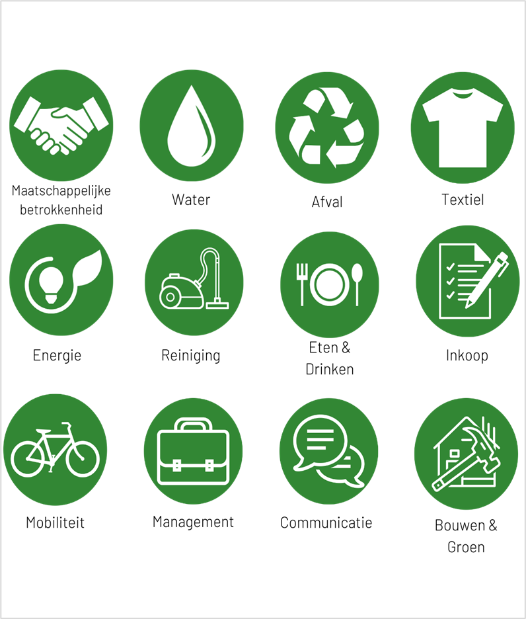
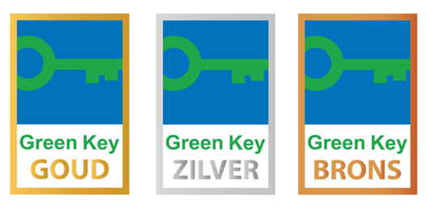
Inhoud Green Key
Verplichte en optionele normen per bedrijfscategorie
Onafhankelijke keurmeesters die een fysieke keuring uitvoeren

Slide 8
Inhoud Blauwe Vlag
Verplichte en optionele normen
Onafhankelijke keurmeesters die een fysieke keuring uitvoeren
Groene Wimpel -> hierin komen Green Key thema’s terug

Slide 9
“Mijn Green Key/Blauwe Vlag”
Eigen interne pagina’s
Doe het zelf keuring
Digitaal archief
Benchmark verbruiksgegevens

Slide 10
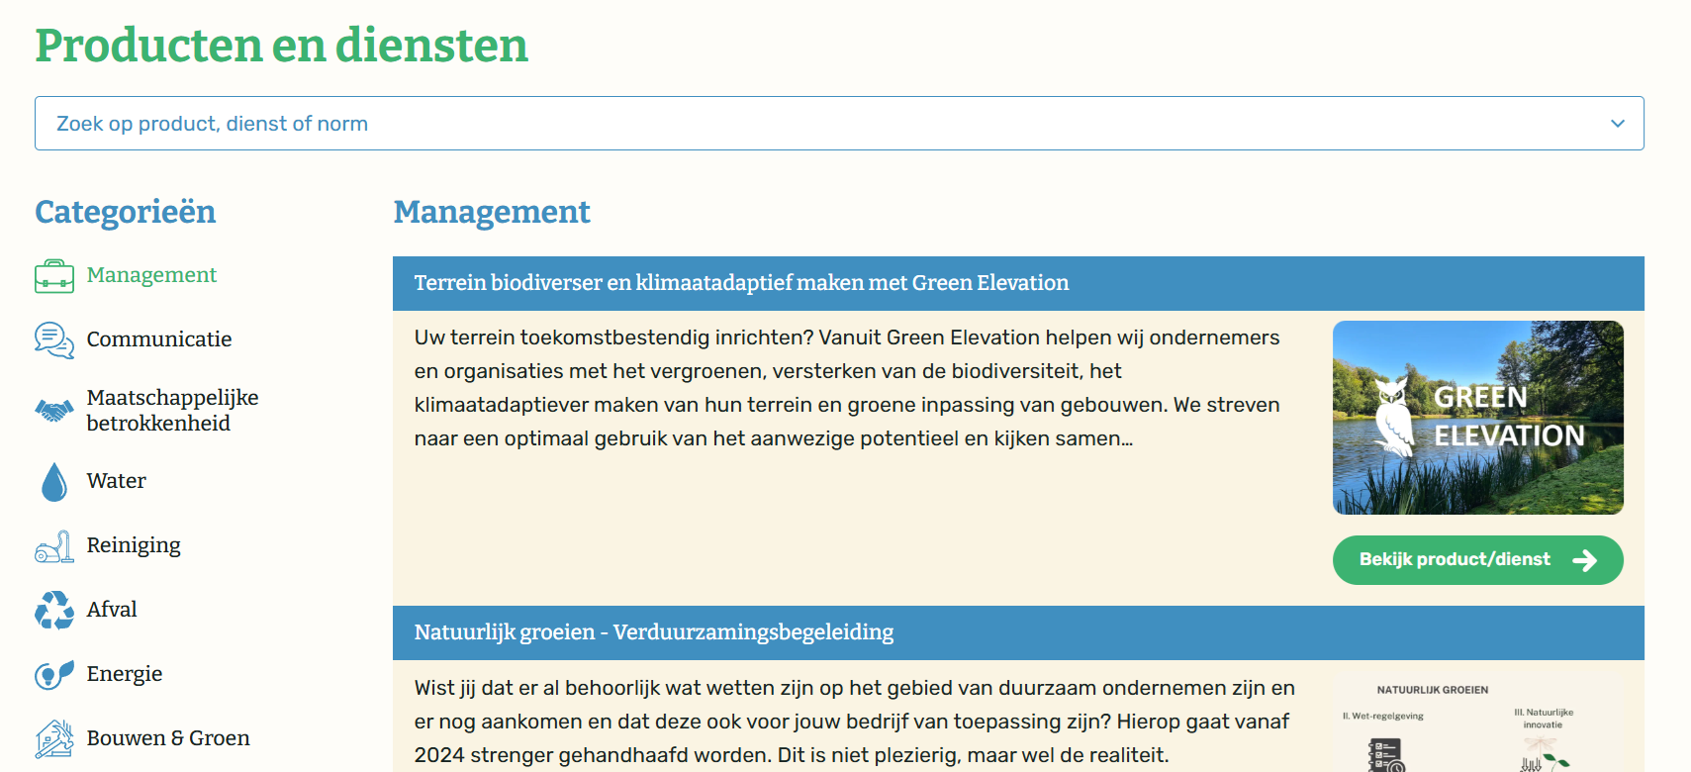
Green Etalage
Platform met leveranciers van duurzame producten en diensten
Producten en diensten van Green Etalage worden gegarandeerd geaccepteerd als invulling van de normen
KMVK | De Green Etalage

Slide 11
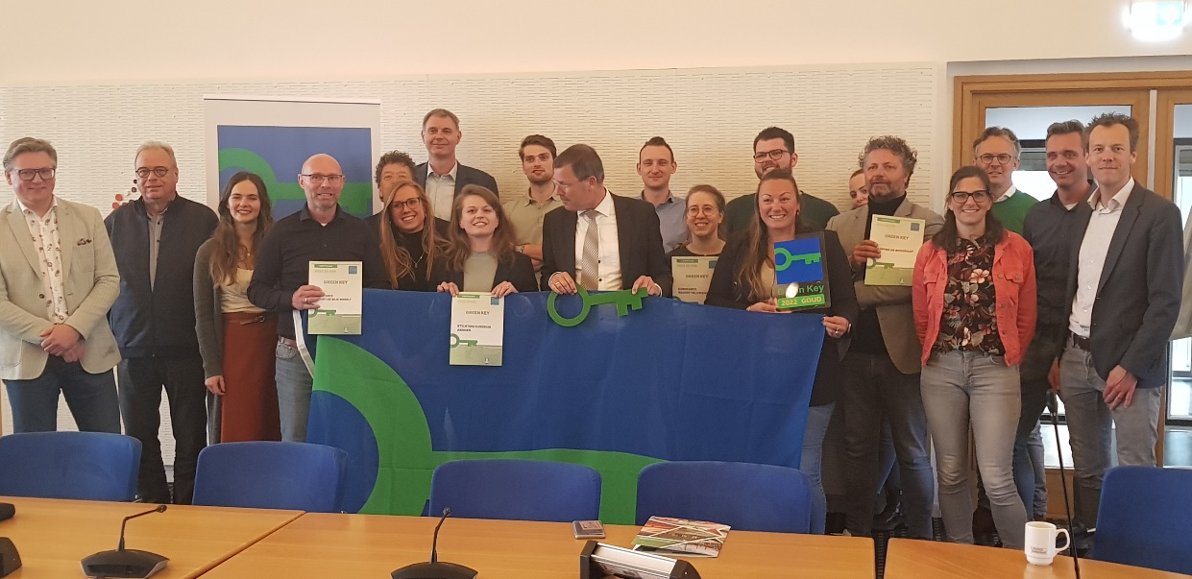
Traject deelname project Utrecht
> Bedrijfsbezoek (0-meting)
> Kennis/themabijeenkomsten
> Helpdesk voor individuele vragen
> Aanvragen officiële keuring
> Feestelijk slot, uitreiking certificaten

Slide 12
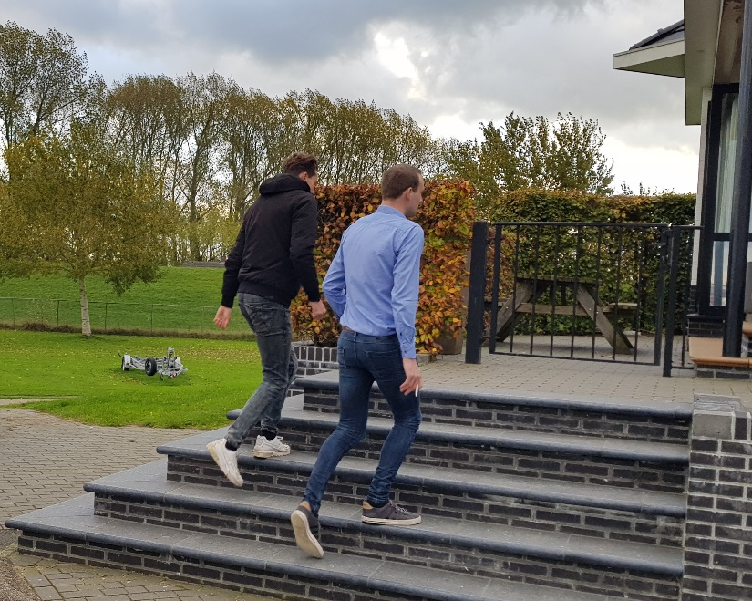
Verduurzamen Vakantieparken Utrecht
Begeleiding bij verduurzamen
Bijdrage provincie Utrecht:
Kosteloze 0-meting en helpdesk
Kennisbijeenkomsten
50% korting eerste jaar GK + BV

Slide 13
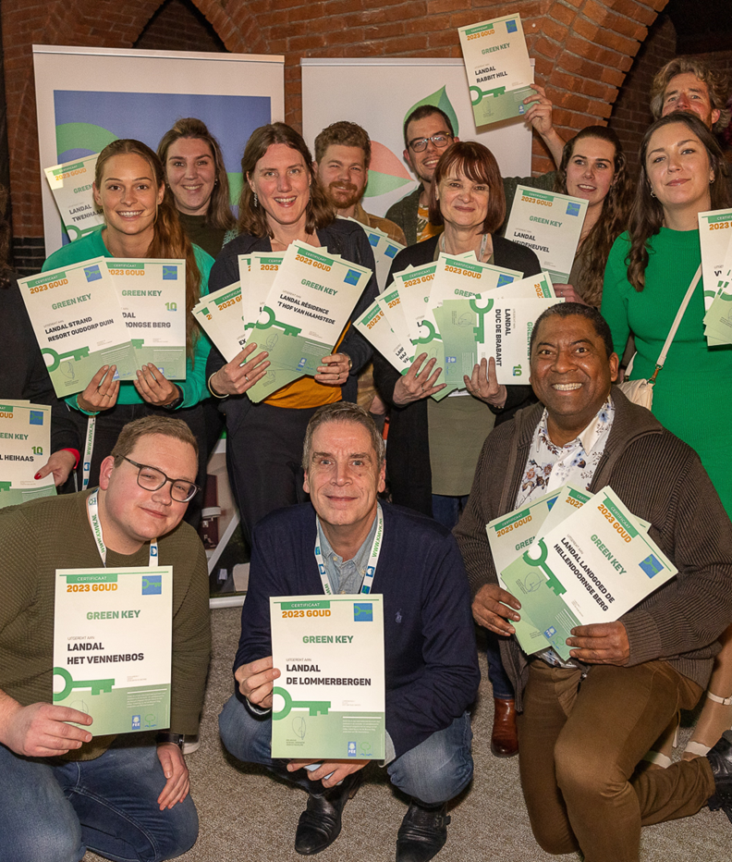
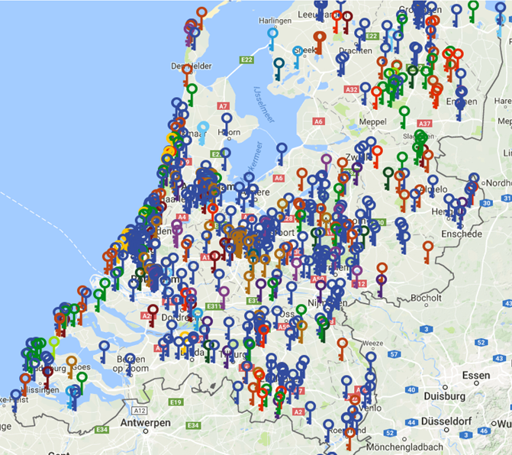
Na het project
Ieder jaar een nieuw certificaat
Landelijke uitreiking van certificaten
Vermelding op website en app
Digitaal logo

Slide 14
Wat kost dat?
Besluit je voor certificering te gaan, dan kost:
Entreegeld Green Key eenmalig € 215
Deelname Green Key € 233 – € 974 / jr. ¹
Deelname Blauwe Vlag als haven € 795 / jr.
¹ Afhankelijk van omzet en bedrijfsgroep
Deelname aan het project is kosteloos: bedrijfsbezoek, helpdesk, bijeenkomsten
Wat levert dat op?
Leidraad bij stappen: structuur en inspiratie.
Concreetheid richting gasten en leveranciers.
Bindt (jonge) medewerkers aan je organisatie.
Creëert energie en momentum op je bedrijf.

Slide 15
Green Key – Om mee te nemen
Green Key als praktisch instrument voor verduurzaming
Project Utrecht biedt gratis begeleiding, certificering mogelijk
Informatie beschikbaar op: https://www.stichtingkmvk.nl/utrecht.

Slide 16
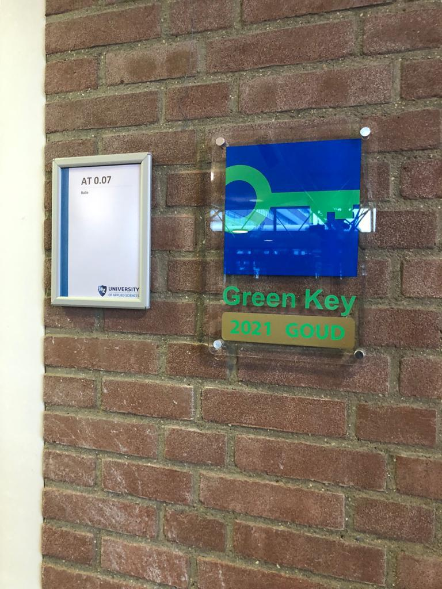
Verduurzamen Vakantieparken Utrecht Dank voor uw aandacht ! Zijn er vragen?

Slide 17
Verduurzamen Vakantieparken & Utrechtse Heuvelrug
 | Verduurzamen Vakantieparken | Utrechtse Heuvelrug
Doelgroepen | Bungalowparken, campings, jachthavens | Vakantieparken en congreslocaties
Werkgebied | Gehele provincie Utrecht | Gemeente Utrechtse Heuvelrug
Benadering | Breed verduurzaming (Green Key/Blauwe vlag-Groene wimpel) | Breed verduurzaming
Kosten | Kosteloze begeleiding | Kosteloze begeleiding
Diepte | Bijdrage van 50% op deelname aan het eerste jaar bij eventuele Green Key/Blauwe Vlag certificering | Opstellen van een actieplan met priorisering die aansluit bij de onderneming

